Slide 2
Метрополитен
Метрополитен (от фр. «столичная железная дорога»), метро – в традиционном понимании городская железная дорога с курсирующими по ней маршрутными поездами для перевозки пассажиров, инженерно отделённая от любого другого транспорта и пешеходного движения (внеуличная).

Slide 3
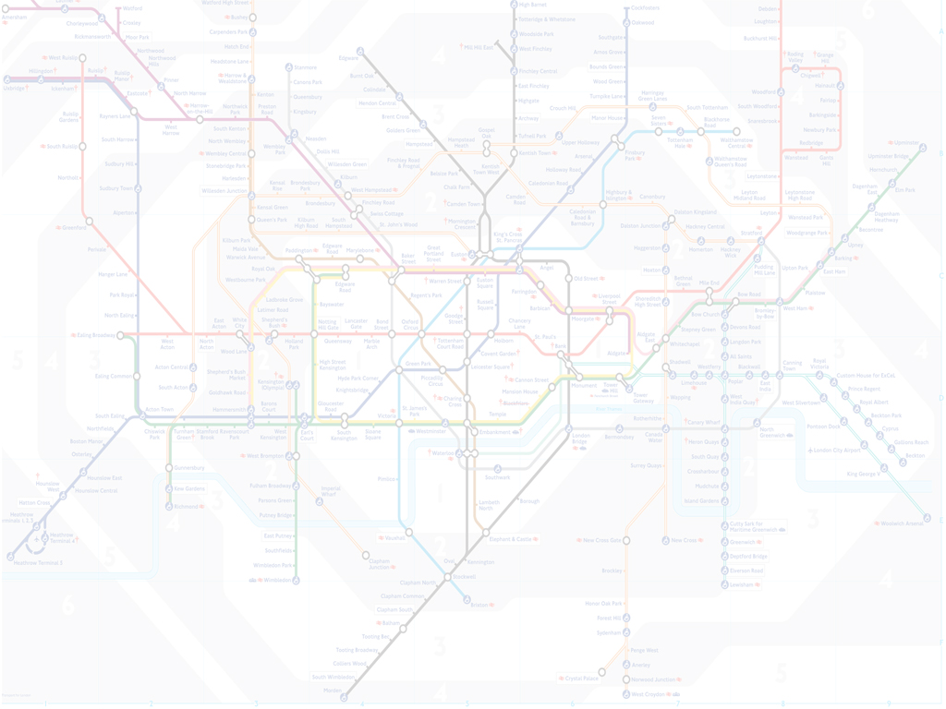
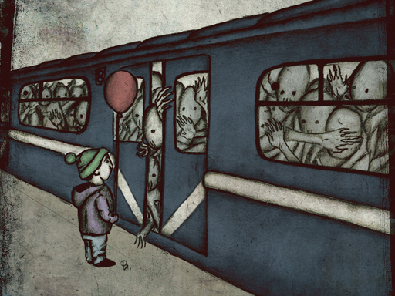
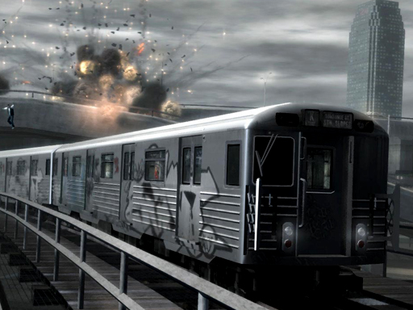
ВВЕДЕНИЕ
Взрывы и несчастные случаи в метро в последнее время, к большому сожалению, происшествия довольно распространенные. Многие люди, спускаясь на станции метрополитена, не чувствуют себя в безопасности, а некоторые вообще избегают этого вида транспорта. Но последняя мера, пожалуй, чересчур радикальная. В метро, как и в любом месте, требующем повышенной осторожности и внимания, нужно помнить правила поведения и соблюдать технику безопасности.

Slide 4
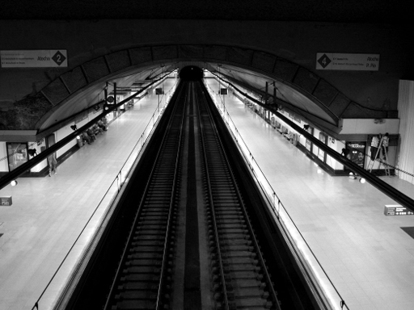
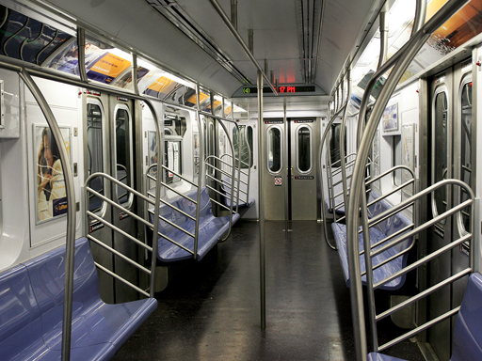
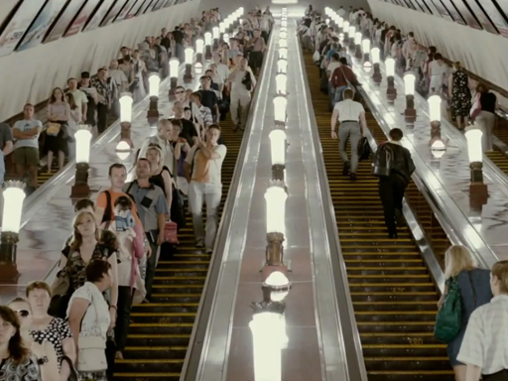
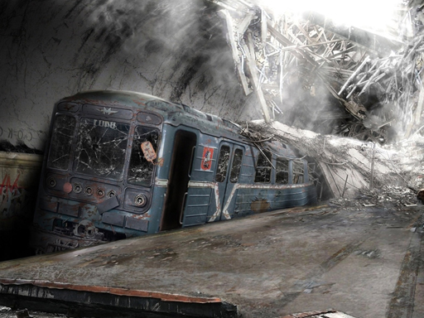
ВВЕДЕНИЕ
Потенциальную опасность в метро представляют эскалатор, платформа, вагон, железнодорожные пути.

Slide 5
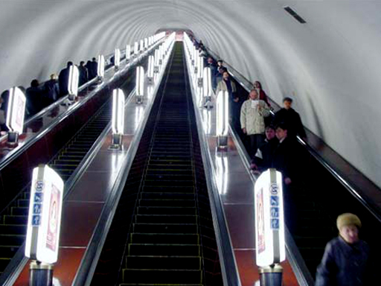
ЭСКАЛАТОР
Будьте предельно внимательны, заходя на эскалатор.
Чтобы не получить травму при резкой остановке эскалатора, во время нахождения на нем держитесь за движущийся поручень.
Нельзя бегать, сидеть на эскалаторе, загромождать проход вещами – это может угрожать безопасности людей.
Находясь на эскалаторе, помните, что такая на первый взгляд мелочь, как развязавшийся шнурок ботинка или не подвернутая брючина, могут быть затянуты механизмом эскалатора и нанести травму.

Slide 6
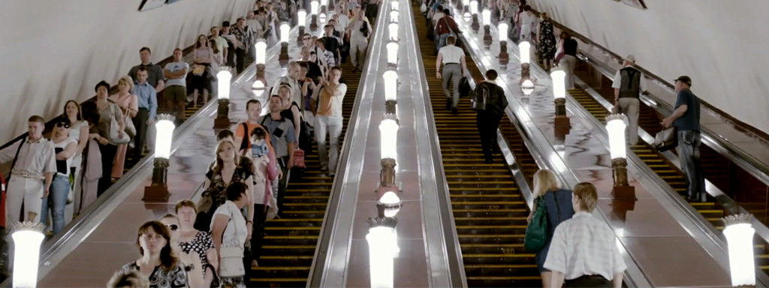
ЭСКАЛАТОР
Помните:
Если вы не держитесь за поручень, то при экстренной остановке эскалатора инерция движения бросит вас вперед.
Если вы что-то уронили, дежурный обязан остановить эскалатор, и вы можете спокойно собрать свои вещи. А если помощь опаздывает, в экстремальной ситуации можно повернуть ручку аварийного тормоза на балюстраде¹ эскалатора.
¹Балюстрада – ограждающие конструкции эскалатора

Slide 7
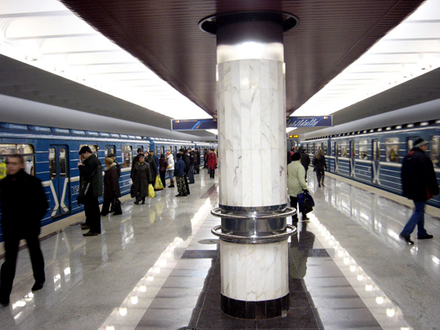
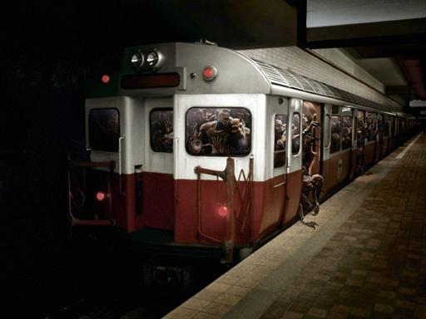
ПЛАТФОРМА
На платформе метрополитена не стойте у края, в особенности, если рядом большое скопление людей. Подъезжающий поезд может задеть вас зеркалом. Надежнее, если за спиной вообще никого нет.
Старайтесь держаться боком к рельсам, а не лицом.
В случае, если ваша вещь упала на рельсы, не пытайтесь достать ее самостоятельно. Сообщите о случившемся дежурному, который достанет ее специальными клещами.

Slide 8
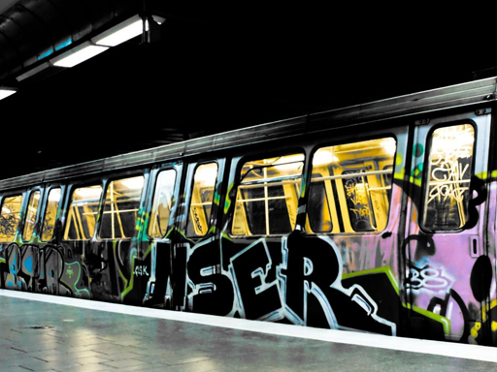
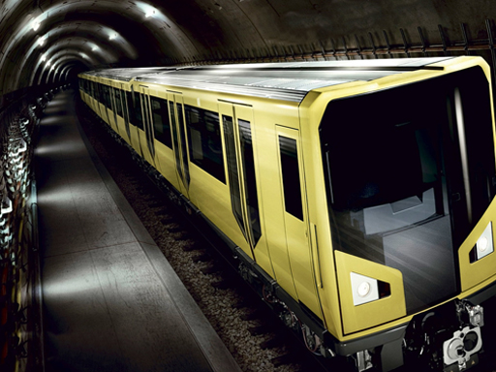
ПЛАТФОРМА
Если в отъезжающем поезде остались ваши вещи, у вас еще есть время быстро исправить положение. Не бегите за по­ездом, особенно пытаясь держаться за створки дверей. Посмотрите, в каком по счету вагоне (от начала или хвоста) это случилось.
Запомните маршрутный номер уходящего поезда - он на лобовом стекле последнего вагона. Дежурный по станции сообщит о происшествии диспетчеру, а тот - ма­шинисту и дежурному следующей станции.

Slide 9
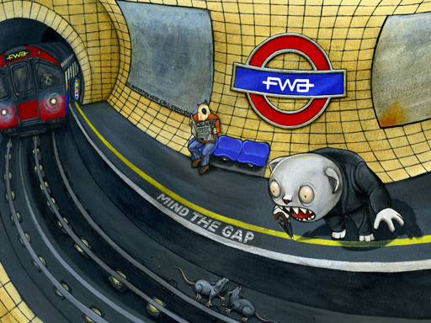
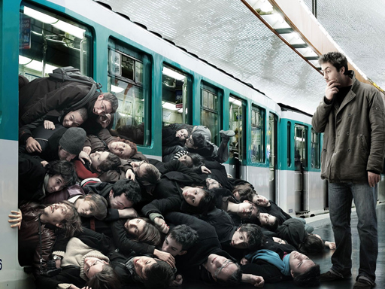
ПЛАТФОРМА
При посадке есть риск оказаться на рельсах: толпа толкает человека в проем между вагонами или между вагоном и поездом. Каждый год в метро гибнет под колесами около 100 человек!
Если вы уронили что-то во время движения в тоннель, об­ращайтесь к начальнику станции. Ночью, после того, как от­ключат ток, вашу вещь найдут.
Если вы заметили бесхозный чемодан, коробку, сумку обратитесь к работнику метрополитена. Не торопитесь проверять содержимое сумки сами. Каждая станция обору­дована специальной комнатой, где подозрительная находка дождется саперов.

Slide 10
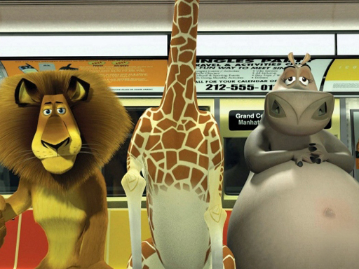
ВАГОН
Если есть возможность, садитесь в центральные вагоны состава, которые в случае чрезвычайной ситуации повреждаются в меньшей степени, чем первый и последний.

Slide 11
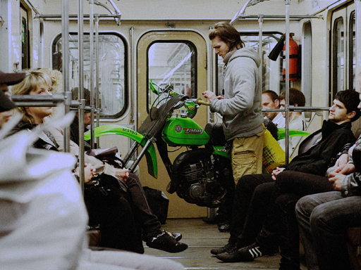
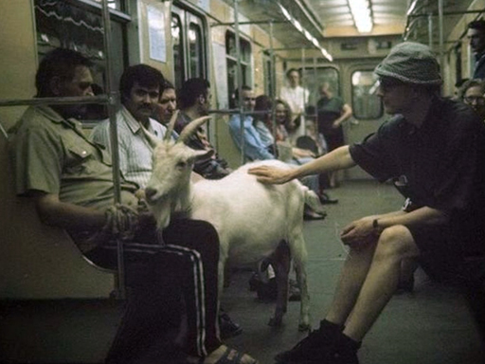
ВАГОН
Как действовать при возникшем пожаре в вагоне метро
1. Заметив в вагоне дым, незамедлительно сообщите машинисту о возникшей ситуации по переговорному устройству и четко выполняйте все его распоряжения. Важно не допустить панику среди пассажиров. Если вагон интенсивно заполняется дымом, закройте дыхательные пути тканью, по возможности, промоченной водой, и присядьте на корточки, поскольку дым собирается вверху.

Slide 12
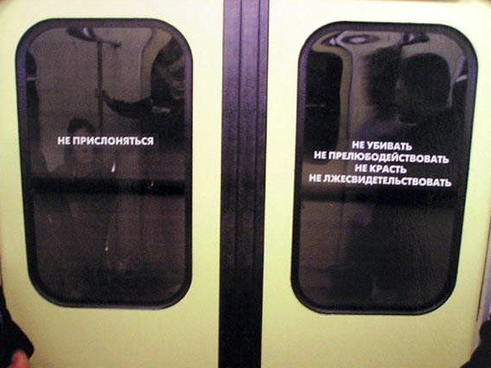
ВАГОН
2. Не паникуйте и оставайтесь на своем месте, пока состав находимся в тоннеле. По прибытии на станцию пропустите вперед пожилых и детей, помогите раненым, если таковые есть, и, убедившись, что вагон пуст, выйдите сами, сохраняя выдержку и спокойствие. Немедленно сообщите о возгорании дежурному по станции.
3. Если во время движения поезда в вагоне вспыхнуло пламя, начните его тушить, применяя для этого все возможные подручные средства. По возможности, перейдите в свободную от возгорания часть вагона и подавляйте распространение огня, заливая его имеющимися негорючими жидкостями, такими как сок, молоко, вода, и сбивая его одеждой.

Slide 13
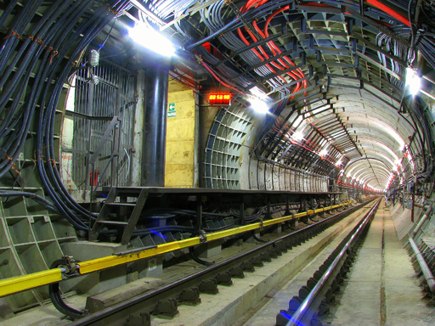
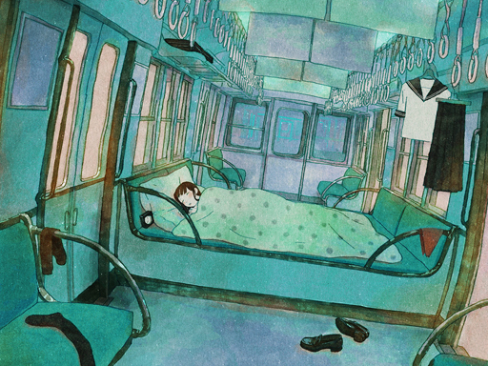
ВАГОН
Если поезд остановился в тоннеле метро, не стремитесь во что бы то ни стало покинуть его без указания машиниста. Не дотрагивайтесь до металлического корпуса состава и дверям, пока высокое напряжение не будет отключено. Когда будет получено разрешение покинуть вагон, откройте двери, если это возможно, или выбейте стекла. Идите по ходу поезда к станции гуськом по колее между рельсами, не приближаясь во избежание поражения электричеством к токоведущим шинам, расположенным сбоку от рельсов.

Slide 14
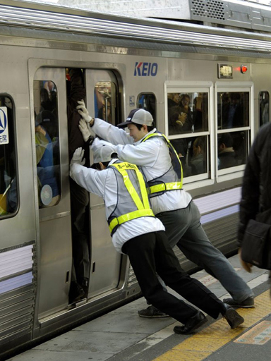
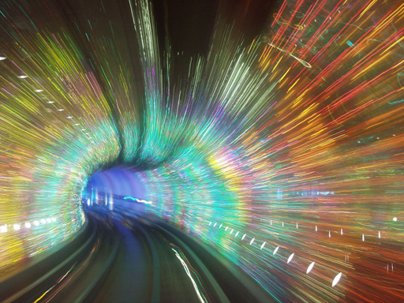
ВАГОН
В тоннеле будьте предельно осторожны в местах пересечения путей, где можно наткнуться на встречный поезд. Если покинутый вами состав начал движение в вашу сторону, прижмитесь к стене тоннеля.

Slide 15
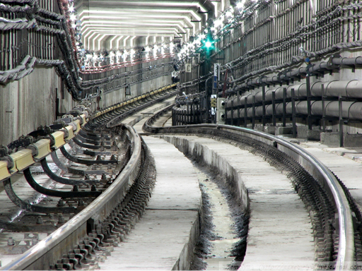
ВАГОН
Если вы упали на пути
Не пытайтесь самостоятельно выбраться наверх, поскольку под краем платформы расположен контактный рельс, находящийся под высоким напряжением. Пока нет поезда, бегите к месту остановки первого вагона, ориентирам которого является большое зеркало, благодаря которому машинист контролирует обстановку на платформе. А если состав уже близко, немедля ложитесь в яму между рельсами.

Slide 16
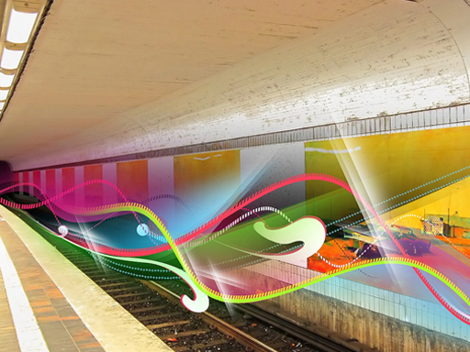
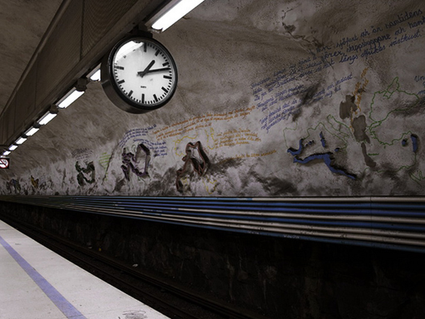
ВАГОН
Перед отправкой поезда машинист контролирует посадку пассажиров в зеркало заднего вида. Если возникла аварийная ситуация и нужно задержать отправление состава, подайте машинисту сигналы.
Если при вас на рельсы упал человек, немедленно нужно послать нескольких человек сообщить о чрезвычайной ситуации дежурному по станции. Кому-нибудь нужно стать у выхода поезда из тоннеля, чтобы подать сигнал машинисту. Если человек в сознании, помогите ему сориентироваться, дав указания о действиях в подобной ситуации, которые были приведены выше.

Slide 17
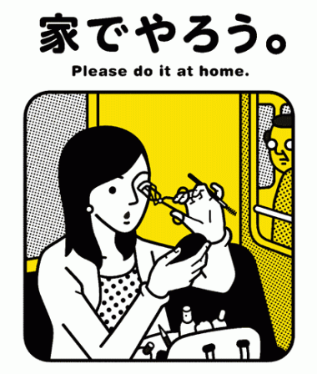
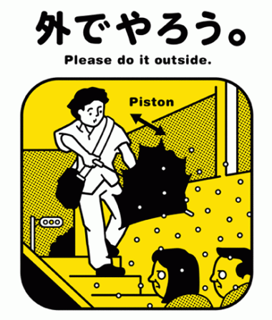
ТАБЛИЧКИ В МЕТРО НЕКОТОРЫХ
СТРАН АЗИИ

Slide 18
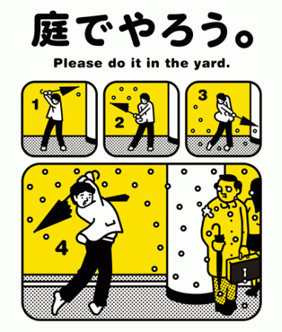
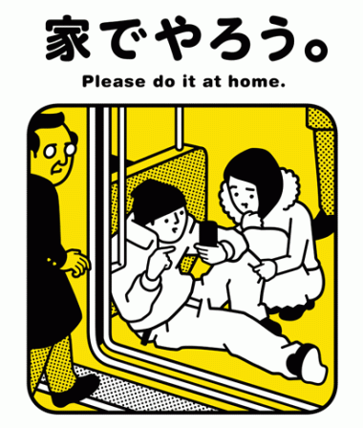
ТАБЛИЧКИ В МЕТРО НЕКОТОРЫХ
СТРАН АЗИИ

Slide 19
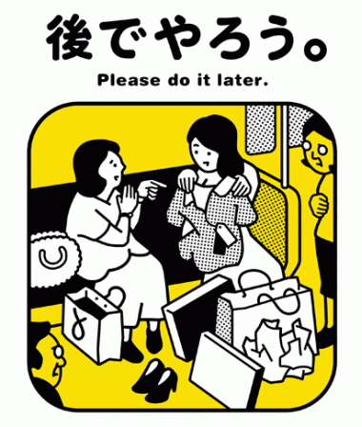
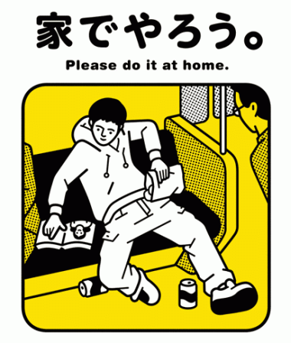
ТАБЛИЧКИ В МЕТРО НЕКОТОРЫХ
СТРАН АЗИИ

Slide 20
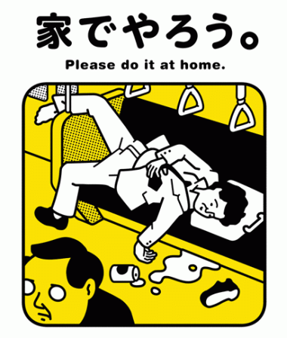
ТАБЛИЧКИ В МЕТРО НЕКОТОРЫХ
СТРАН АЗИИ

Slide 21
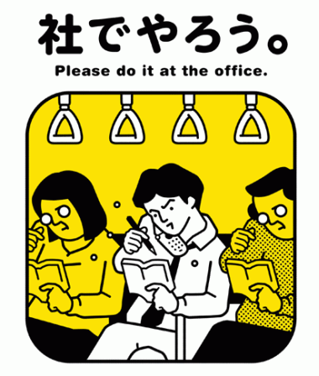
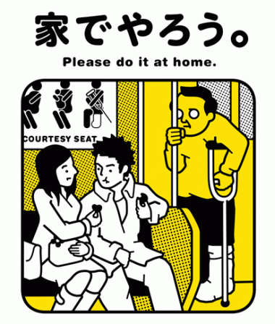
ТАБЛИЧКИ В МЕТРО НЕКОТОРЫХ
СТРАН АЗИИ

Slide 22
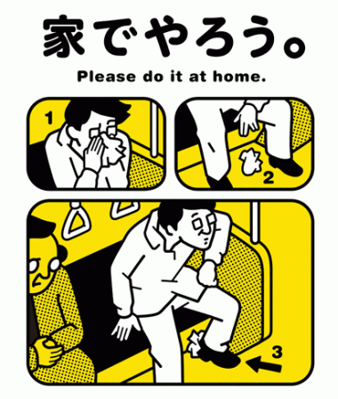
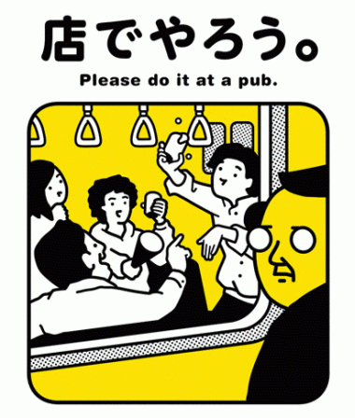
ТАБЛИЧКИ В МЕТРО НЕКОТОРЫХ
СТРАН АЗИИ

Slide 23
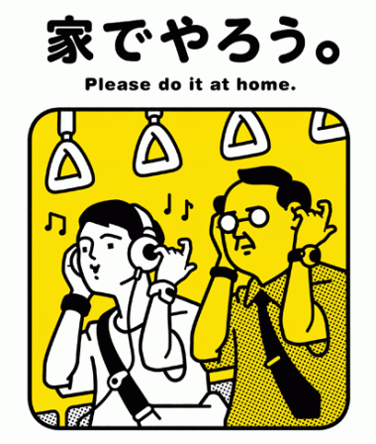
ТАБЛИЧКИ В МЕТРО НЕКОТОРЫХ
СТРАН АЗИИ

Slide 24
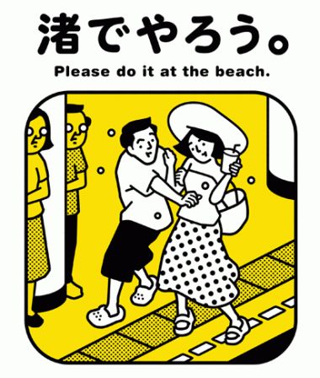
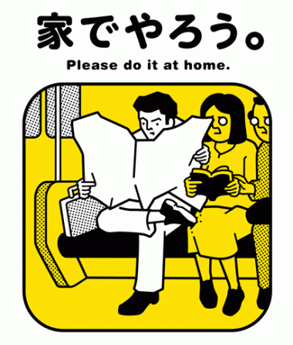
ТАБЛИЧКИ В МЕТРО НЕКОТОРЫХ
СТРАН АЗИИ

Slide 25
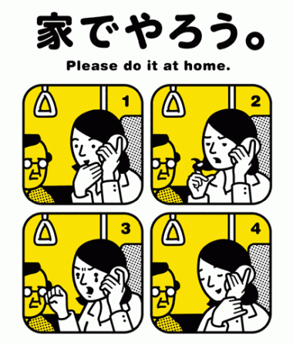
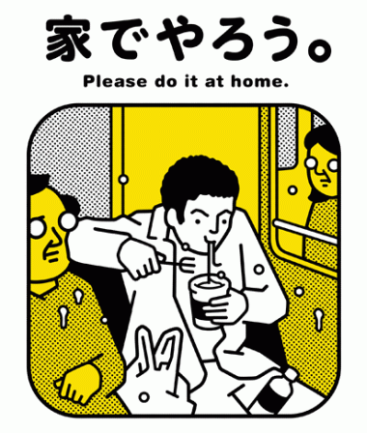
ТАБЛИЧКИ В МЕТРО НЕКОТОРЫХ
СТРАН АЗИИ

Slide 26
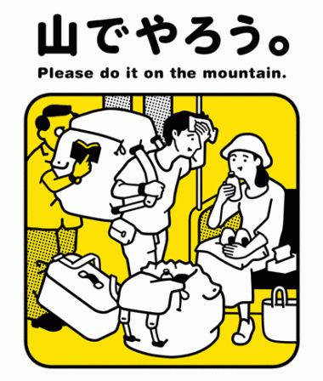
ТАБЛИЧКИ В МЕТРО НЕКОТОРЫХ
СТРАН АЗИИ

